Slide 2

Les produits « Bourses » du FOREM
Plan Langues

Slide 3

Sommaire
01
02
03
Contexte
Bourses de courte durée
Contact

Slide 4
1. contexte
Nouveau Plan Langues wallon (2023-2024)
Importance de développer les compétences linguistiques (néerlandais, anglais, allemand) pour faciliter l’insertion socioprofessionnelle
Recentrer l’apprentissage des langues appliquées aux métiers / filières → motivation à l’apprentissage des langues est fortement liée au projet professionnel.
Le Forem propose différentes formules :
  Bourse linguistique courte durée = nouveau produit dédié aux étudiants.
  L’immersion en école de langues
  L’immersion linguistique en entreprise
  Les modules de cours intensifs

Slide 5
2. Bourse élèves/étudiants
La bourse linguistique, c’est quoi ?
Il s’agit d’un coup de pouce financier allant de 350 € à 2.000 € pour :
  Faire une immersion linguistique en école de langues ou dans un établissement scolaire (de 40 heures en 2 semaines ou 80 heures en 4 semaines).
  Suivre des cours de langues à distance/en présentiel/en blended learning (de 40 ou 80 heures en 2 semaines à 6 mois).
  Vivre une immersion en entreprise (de 40 heures en 2 semaines ou 80 heures en 4 semaines).
Le candidat choisit librement la formule souhaitée et son opérateur de formation (école ou opérateur).
Notes:
1. Tant qu’il est étudiant, le candidat peut obtenir au maximum une bourse de courte durée de 80 heures (ou deux bourses de maximum 40 heures chacune), pour la même langue (deux formules différentes) ou pour deux langues différentes.
2. S’il a déjà bénéficié d’une bourse d’immersion pour une année ou un semestre post rhéto, la bourse courte durée ne peut plus couvrir qu’une immersion en entreprise dans cette langue ou une action dans une autre langue. L’obtention d’une bourse post rhéto ou de courte durée a des répercussions sur les éventuelles demandes de bourses ultérieures, lorsque le candidat est sous statut demandeur d’emploi.
MINIMUM 20 HEURES PAR SEMAINE (attention 20 périodes de 50 min ≠ de 20 heures pleines).
3. Les cours en ligne = 40 ou 80 heures.
Le rôle du Forem se limite à l’octroi de l’intervention budgétaire et ne garantit rien en termes de logistique, d’assistance ou d’assurances.

Slide 6

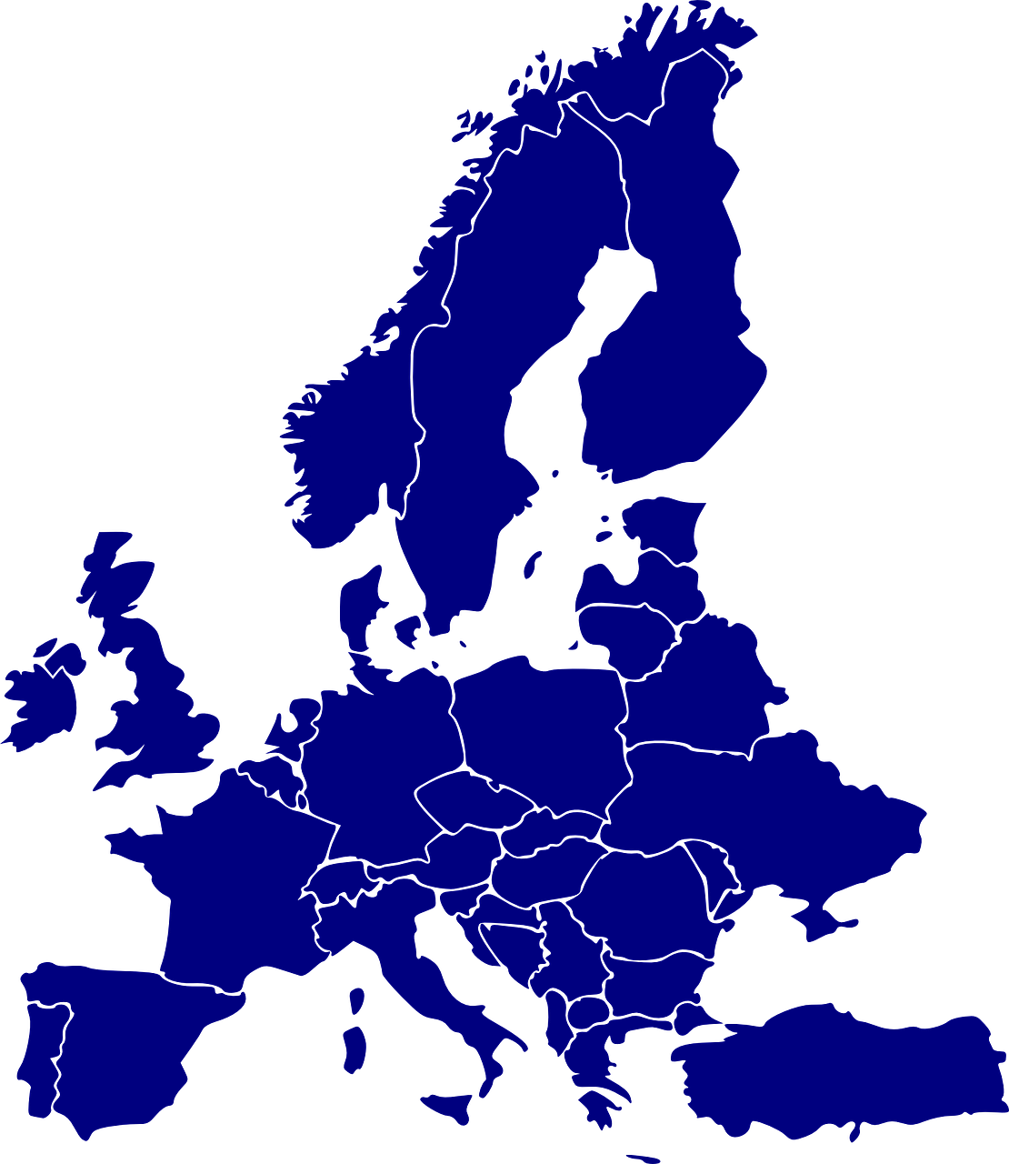


2. BDC
Pays-Bas
Communauté germanophone
Pour partir où ?
Flandre
Allemagne
Irlande
Autriche
Royaume-Uni*
*Belgique
Malte
Notes:
Pour les cours : pas de lien entre le pays et la langue étudiée (suivre l’anglais en Allemagne)
Pour les stages : lien entre le pays et la langue étudiée
RU uniquement pour les écoles de langue

Slide 7

2. BDC
Quel public-cible ?
Les jeunes
  De 18 ans minimum
  Domiciliés en région wallonne francophone
  Elèves régulier / Etudiants dans un organisme d’enseignement de la Fédération Wallonie-Bruxelles (secondaire, haute école, université, promotion sociale) ou être apprenant de l’IFAPME.
Pour plus d’informations : cliquez ici.

Slide 8

2. BCD
Quelles conditions ?
Avoir besoin de compétences linguistique pour
  son projet professionnel
  ou
  son projet d’études/de formation.
Aucune connaissance linguistique préalable n’est requise.
Plus d’informations sur la Bourse linguistique | Le Forem.

Slide 9
2. BCD
Que couvre la bourse ?
Le montant des cours
Le prix du transport en commun entre le domicile et le lieu de formation
Le logement
L’organisateur du stage
Attention :
  Les frais à débourser pour le séjour ou la formation sont plafonnés aux frais réels éligibles (pas de forfait) et ne seront pas nécessairement couverts en totalité par la bourse (dépassement du montant de la bourse).
Notes:
Logement non remboursable si Wallonie et Bruxelles
Majoration pour les élèves du qualifiant ou aux candidats bénéficiant d’une allocation d’étude (le plafond de la bourse est doublé)
Si majoration de la bourse → toujours plafond

Slide 10
2. Bcd
Quelle procédure pour obtenir la bourse ?
Introduction du dossier auprès du Forem (formulaire, attestation d’inscription PE/alternance, lettre de motivation, cartes d’identité/banque)
Réception et analyse du dossier par le Forem
Réservation et organisation du module
  En cas d’acceptation, le candidat doit réserver et justifier son programme dans les 6 semaines
Obligations pendant le module, l’immersion, le stage
  Suivre activement toutes les heures prévues et conserver une preuve de présence
Notes:
Si majoration : preuve de l’obtention d’allocations d’études ou du niveau d’étude
Si majoration : 75% de la bourse avant si logement et 50% pour les autres situations
Le rôle du Forem se limite à l’octroi de l’intervention budgétaire et ne garantit rien en termes de logistique, d’assistance ou d’assurances.
Lorsque le participant n’atteint pas le quota d’heures minimum (80% de présence), la bourse n’est pas due. Les sommes éventuellement déjà perçues sont récupérées par le Forem au travers d’une lettre de créance.

Slide 11
2. BCD
Quelle procédure pour obtenir la bourse ?
Procédure après le module, l’immersion, le stage
  Compléter le sondage de satisfaction
  Fournir les feuilles de présence et les certificats éventuels d’absence
  Fournir la facture de l’école ou de l’opérateur-organisateur
  Fournir la facture payée de l’hébergement
  Fournir les tickets de transport en commun
  La bourse est versée à la fin du programme
Notes:
Lorsque le participant n’atteint pas le quota d’heures minimum (80% de présence), la bourse n’est pas due. Les sommes éventuellement déjà perçues sont récupérées par le Forem au travers d’une lettre de créance.

Slide 12
3. Contacts
Une question sur la communication :
Contactez par courriel : communication.marketing@forem.be
Une question sur :
les bourses : planlangues.boursecourteduree@forem.be
Une question sur le Plan Langues :
Contactez par courriel : brian.dechamps@forem.be

